Slide 1


安全衛生教育推進による
災害撲滅への取組み
2021年11月11日
九州産交運輸株式会社

Slide 2
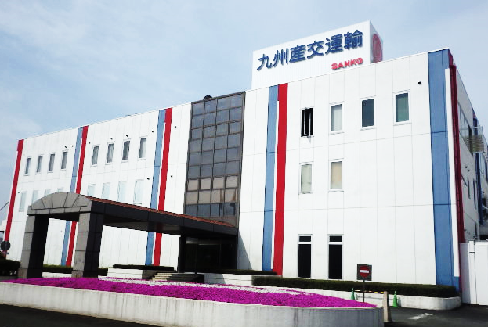
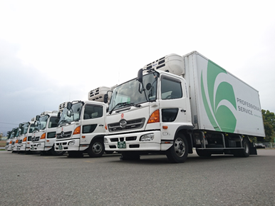
１．会社概要
会社名 | 九州産交運輸株式会社 (Kyusyu Sanko Unyu Co.,Ltd.)
所在地 | 〒862-8635 熊本県熊本市南区流通団地2丁目20－3
本社連絡先（代表） | 電話：096-377-2135 FAX：096-379-2692
創業 設立 | 1942年（昭和17年）8月 8日 1978年（昭和53年）9月18日
代表者 | 吉田 浩一 （よしだ こういち）
資本金 | 1億円
株主 | 鴻池運輸株式会社 (東証一部上場9025）
従業員数 | 540名
車両台数 | 330台
事業所数 | 28拠点
年商 | 70億円
主な事業内容 役員 | 貨物自動車運送事業（特別積み合せを含む) 貨物利用運送事業（鉄道、航空、内航） 貨物軽自動車運送業 特別管理産業廃棄物収集運搬業 倉庫業 通関業 特定信書便事業 医薬品卸売販売業 動物用医薬品販売業 代表取締役 吉田 浩一 専務取締役 岩佐 知道 常務取締役 古澤 祐司 監査役（非常勤） 大谷 貢

Slide 3
２．企業理念
九州産交運輸は、KONOIKEグループの企業です。
KONOIKEクループは、物流の枠を超え、製造、空港業務などを通じ、
社会課題の解決と革新に挑戦し続けるプロフェッショナル集団です。
＜KONOIKEグループの経営理念＞
「人」と「絆」を大切に、社会の基盤を革新し、新たな価値を創造します
人を大切にして、人から好かれる。私たちはその尊い価値を知っている。
お客様、生活者、従業員、家族、株主、投資家。
私たちがつながっている、大切な人々を想い続け、真の絆を築く。
それは、人と社会の期待を超える、本物の挑戦を可能にする。
革新していこう、社会の基盤を。創造していこう、人々の暮らしに新たな価値を。
九州産交運輸株式会社 経営信条
１．事業を通じて社会に奉仕する
２．人の和をもって事業を興す
３．顧客の利便を図る
４．従業員の生活安定向上を図る
５．適正利潤を確保する

Slide 4
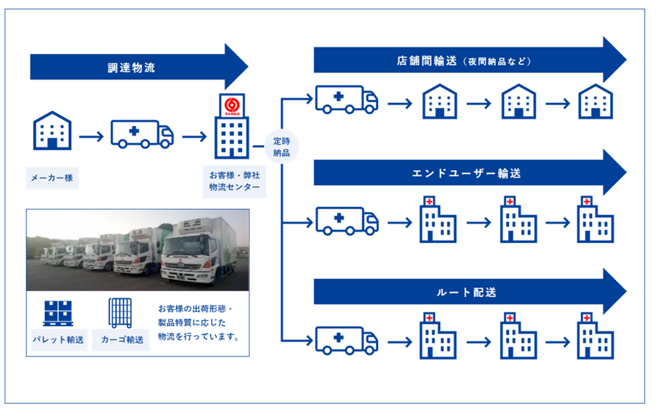
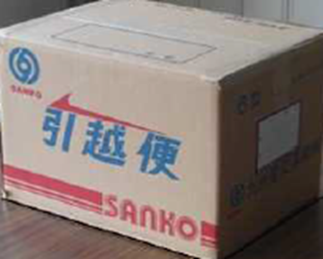


３．事業紹介
熊本に生まれ九州で育てられた九州産交運輸は、地域社会の発展に目を向けて歩んできました。
変貌を続ける社会において、グローバルな見地から愛される企業を目指し、
これからも地域社会への貢献に取り組んでいきます。
3 P L
青果物輸送
特殊輸送
引越し
通 関
鉄道
コンテナ
メディカル
家電
リサイクル

Slide 5
４．安全管理体制
運輸安全マネジメント（輸送の安全に関する組織体制及び指揮命令系統）
経営トップ
代表取締役社長
・営業本部長
・取締役
・監査役
・財務経理部長
・安全品質部長
・コンプライアンス室長
・人事部長
・総務部長
・営業部長
・システム室長
管理本部長
輸送安全委員会
各支店長
各センター長
運行管理者
整備管理者
経営トップをはじめ、会社全体で「輸送の安全確保」に取り組んでいる。

Slide 6
５．2021年 安全活動計画
1 . 人・二輪車発見時の一旦停止及び減速走行と発進時、交差点通過時、右左折時の呼称確認の実施
2 . 構内(納品先・集荷先)のリスクアセスメントと事故の撲滅＜事業所独自のルール決め＞
3 . 新規採用ドライバーのフォローアップ教育(1ヶ月・3ヶ月・6ヶ月)の実施
4 . 「運転者に対して行う指導及び監督の指針」(国交省1366告示)に基づく年間計画の実施と徹底
5 . 協力会社の管理と指導
6 . モービルアイ(衝突防止補助システム)の追加導入による自動車事故の未然防止
月 | 実 施 事 項 | 月 | 実 施 事 項
1月 | ・「年始の輸送等に関する安全総点検」の実施 ・年末年始交通事故防止キャンペーン＜組合共催＞ | 7月 | ・全国安全週間＜7月1日～7月7日＞ ・第34回 フォークリフト運転競技大会 ・第40回 熊本県トラックドライバーコンテスト
2月 | ・貨物事故防止意識強化旬間＜組合共催＞ | 8月 | ・「うっかり事故防止キャンペーン」の実施 ＜7月1日～8月31日＞ ・貨物事故防止意識強化旬間＜組合共催＞
3月 |  | 9月 | ・秋の全国交通安全運動の実施＜9月21日～9月30日＞ ・第35回全国フォークリフト運転競技大会
4月 | ・春の全国交通安全運動の実施 ・協力会社への安全指導 | 10月 | ・労働災害防止強調週間＜組合共催＞ ・第52回全国トラックドライバー・コンテスト ・鴻池グループトラックドイバーコンテスト、 フォークリフト運転競技大会
5月 | ・フォークリフト運転業務従事者ブラッシュアップ研修 ・協力会社への安全指導 | 11月 | ・100日間無事故チャレンジ運動＜11月1日～1月8日＞
6月 | ・労働災害防止強調週間＜組合共催＞ ・「積卸作業指揮者」の研修 ・モービルアイ(衝突防止補助システム)の設置 | 12月 | ・100日間無事故チャレンジ運動＜11月1日～1月8日＞ ・「年末の輸送等に関する安全総点検」の実施 ・年末年始交通事故防止キャンペーン＜組合共催＞

Slide 7
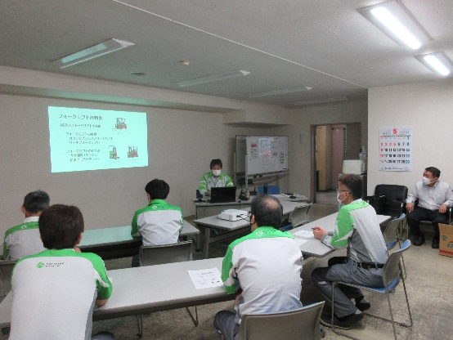
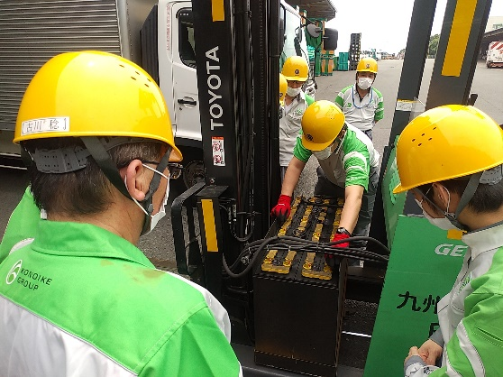
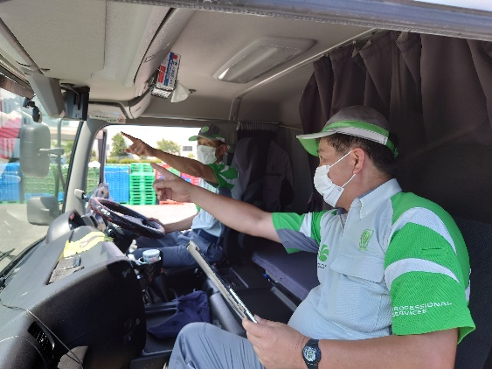
６．各種教育の実施
管理職 | 作業職 | 運転職
・職長教育 ・積卸作業指揮者講習 ・はい作業主任者講習 ・運行管理者講習 ・整備管理者講習 | ・フォークリフト運転 業務従事者安全衛生 教育 ・はい作業主任者講習 ・積卸作業指揮者講習 ・車両系荷役運搬機械 等作業指揮者講習 ・フォークリフト運転 競技大会研修 | ・入社時教育 ・初任運転者教育 ・適性診断 （初任,一般,適齢） ・添乗指導 ・事故惹起者教育 ・事故再発防止検討会 ・ドライバーコンテス ト研修

Slide 8
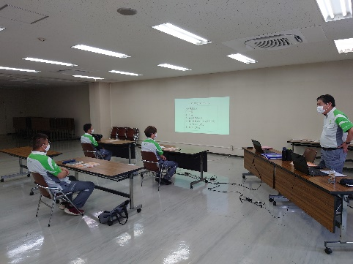
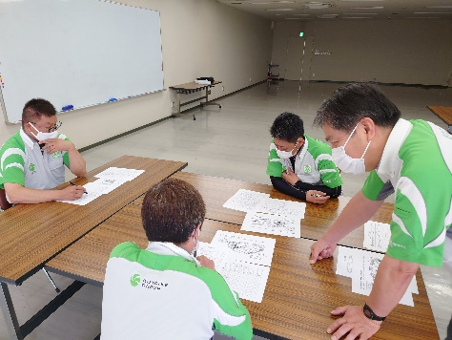
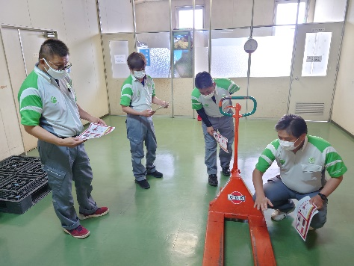
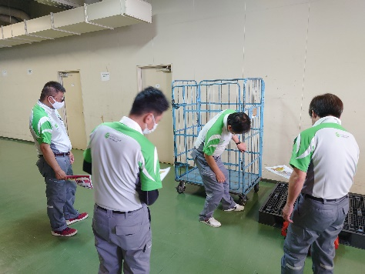
７．積卸作業指揮者講習の実施
2018年2月、陸災防インストラクター講座を福田、八浪の2名が受講。
＜受講状況＞
年 | 受講者 | 講 師
2017 | 20 | 鴻池運輸 安全品質研修ｾﾝﾀｰ
2018 | 15 | 安全品質部 福田、八浪
2019 | 0
2020 | 14 | 安全品質部 福田、八浪
2021 | 3 | 安全品質部 福田、八浪
計 | 52
＜積卸作業指揮者講習を社内で実施＞
座学 | リスクアセスメント
ﾊﾝﾄﾞﾘﾌﾄの取扱い | ﾛｰﾙﾎﾞｯｸｽの取扱い
対象となる全ての事業所に作業指揮者を配置

Slide 9
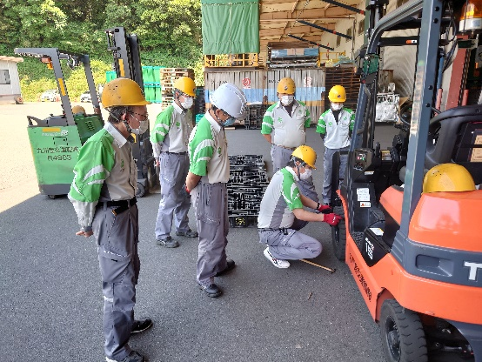
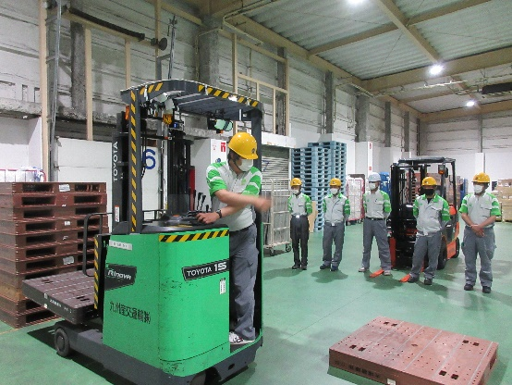
８．フォークリフト運転業務従事者安全衛生教育の実施
安衛法第60条の2 危険･有害業務のフォークリフト運転業務従事者の安全衛生教育を5年毎に実施。
座学（厚生労働省のｶﾘｷｭﾗﾑ） | 点検（リーチ）
点検（カウンター） | 実技
＜受講状況＞
年 | 受講者 | 開催回数
2016 | 27 | 6回
2017 | 16 | 4回
2018 | 13 | 3回
2019 | 14 | 2回
2020 | 12 | 2回
2021 | 10 | 2回
計 | 92 | 19回

Slide 10
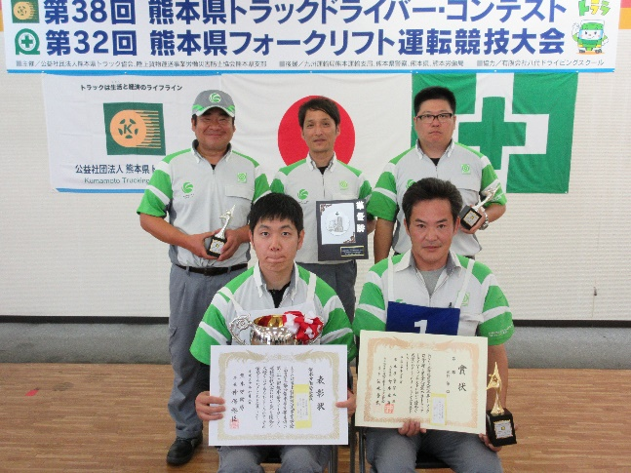
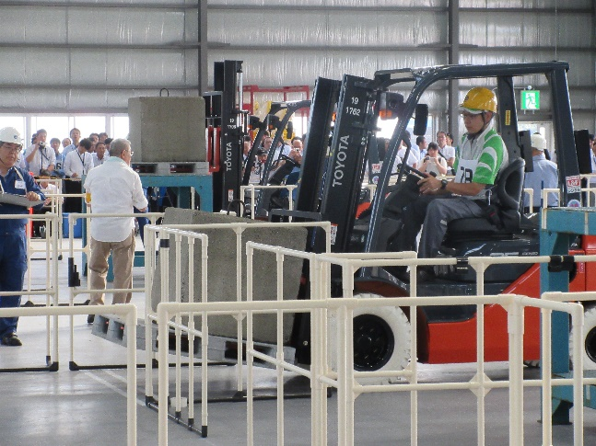
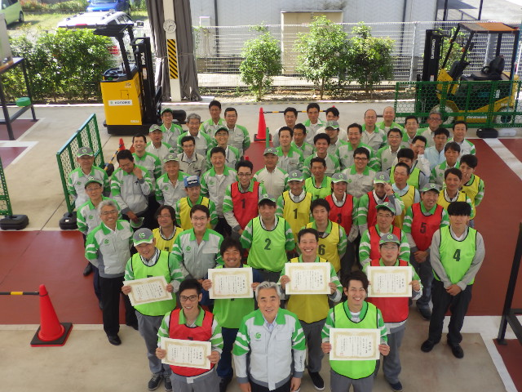
９．フォークリフト運転競技大会参加者の研修
熊本県大会 | 全国大会 | 鴻池グループ大会
これまで35回の大会に延べ61名が出場し、13名が優勝。 | 熊本県大会で優勝した13名が出場し、1名が5位入賞。 | 過去5年間、毎年出場し、1名がカウンター部門で優勝。
大会出場者が職場に戻り、経験を活かし、知識・技能の水平展開を実施。

Slide 11
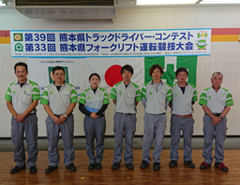
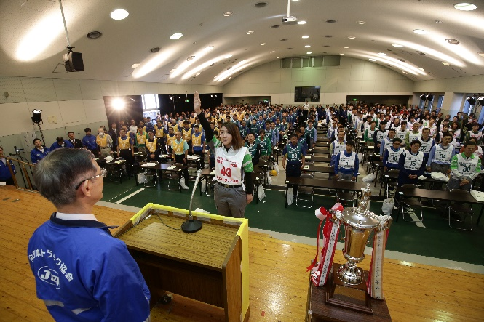
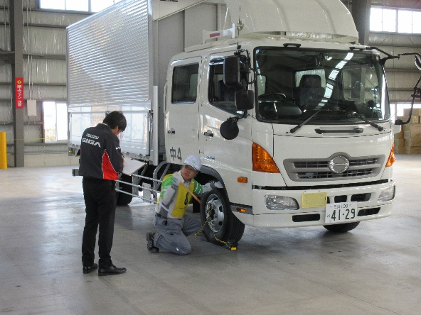
１０．トラックドライバー・コンテストへの参加者の研修
熊本県大会 | 全国大会 | 鴻池グループ大会
これまで41回の大会に延べ100名が出場し、19名が優勝。 | 過去19名が出場し、 1名が3位入賞。 2019年女性部門で出場した福島奈瑠海さんが全選手代表で選手宣誓を行った。 | 過去3年間、毎年出場し、1名が大型部門で優勝。
大会出場者が職場に戻り、経験を活かし、知識・技能の水平展開を実施。

Slide 12
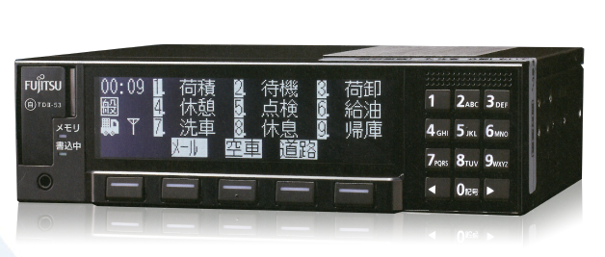
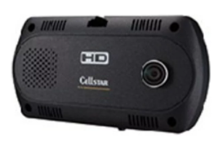
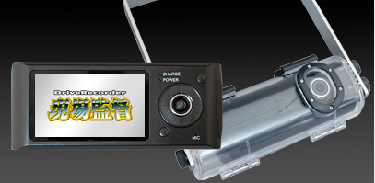
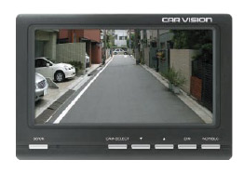
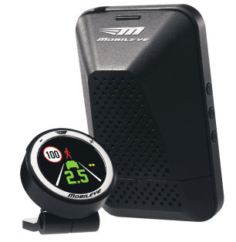
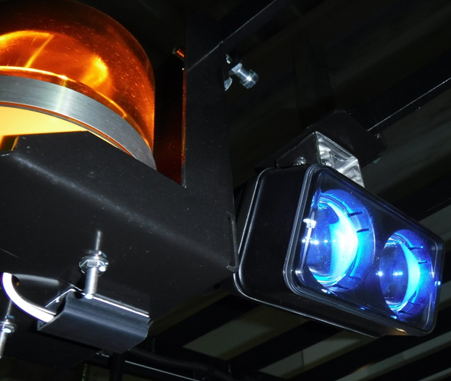

１１．トラック、フォークリフトの安全対策
トラック（300台） |  | フォークリフト（61台）
デジタコ | ドラレコ | ドラレコ
バックアイ | モービルアイ | 回転灯、ブルーライト
※業務連絡車（19台）にクラウド型ドライブレコーダーを設置
大きな事故やクレームの減少、運転者の労働災害防止に大きな効果。

Slide 13
１２．睡眠時無呼吸症候群（SAS）検査の実施
パルスオキシメータで検査
SASとは
通常の呼吸
無呼吸症候群(SAS)
測定結果を医師が判定
気道が開いているので呼吸が出来る
舌の付け根が気道をふさぎうまく呼吸が出来ない
D+判定
要精密検査
D判定
再検査
問題無し
経過観察
睡眠が浅くなり、質の良い睡眠が取れず、日中深い眠気を感じたり、突然意識を失う事がある。
医療機関で外来診察
(費用を会社負担)
ﾊﾟﾗﾏｳﾝﾄ製の
眠りCAN
で再測定
治療
ｶｳﾝｾﾘﾝｸﾞﾁｪｯｸ
３年毎に１回、全ドライバーに検査を実施

Slide 14
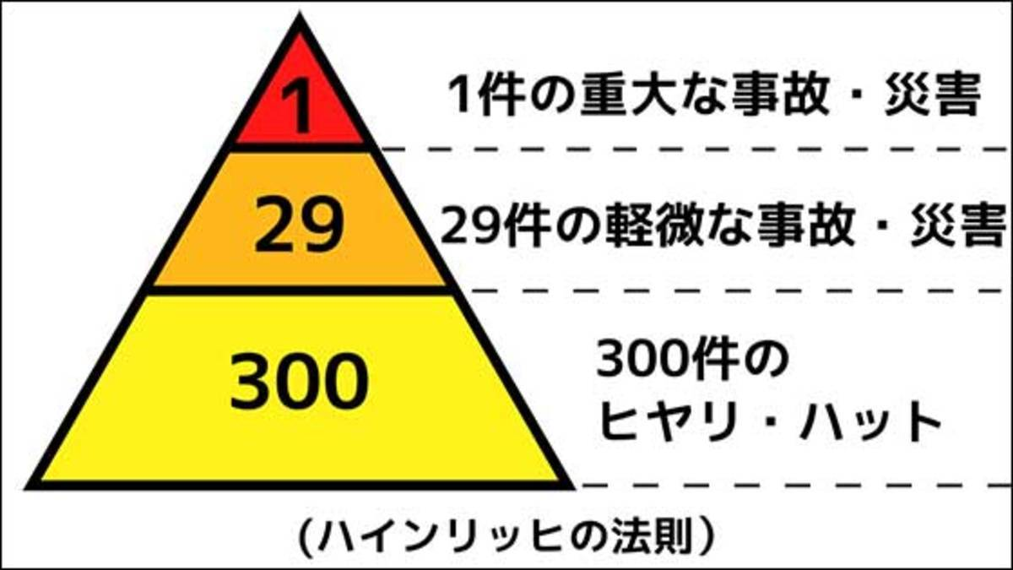
１３．ヒヤリハット活動の実施
自動車
品質
安全
（労災）
事故事例
各種安全対策の実施に伴い、事故はある一定の減少があり、職場の安全環境も良くなりました。
しかし、その反面、危険を危険と思わない「安全意識の低下」につながって来ているのでは？
と考えています。そこで、
提出されたヒヤリハットを元に
KYT
小集団活動
ﾘｽｸｱｾｽﾒﾝﾄ
ヒヤリハット活動を通して今後についても職場環境改善活動に取り組む。

Slide 15
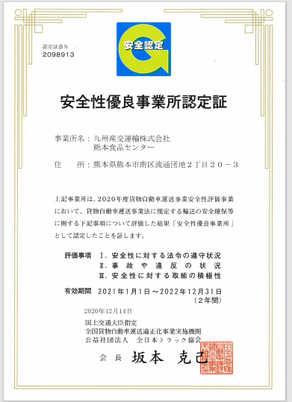
１４．安全性優良事業所認定証（Gマーク）の取得
2021年度時点で対象となる17事業所全てで認定を取得
県 | 事業所 | 県 | 事業所
兵庫 | 関西ｾﾝﾀｰ | 熊本 | 熊本ｺﾝﾃﾅｾﾝﾀｰ
福岡 | 北九州ｾﾝﾀｰ |  | 熊本ｾﾝﾀｰ
 | 福岡ｾﾝﾀｰ |  | 天草事業所
 | 中九州ｾﾝﾀｰ |  | 熊本食品ｾﾝﾀｰ
佐賀 | 佐賀事業所 |  | 松橋ｾﾝﾀｰ
 | 鳥栖ｾﾝﾀｰ | 鹿児島 | 鹿児島ｾﾝﾀｰ
長崎 | 長崎ｾﾝﾀｰ |  | 栗野食品ｾﾝﾀｰ
大分 | 大分事業所 |  | 霧島ｾﾝﾀｰ
宮崎 | 宮崎ｾﾝﾀｰ
今後も更なる「安全な運行管理体制の継続」に取り組んで参ります。

Slide 16
１５．働きやすい職場認証制度
2020年度の審査で20事業所で「一つ星」認証を取得
県 | 事業所 | 県 | 事業所
熊本 | 本社 | 熊本 | 熊本ｺﾝﾃﾅｾﾝﾀｰ
兵庫 | 関西ｾﾝﾀｰ |  | 熊本ｾﾝﾀｰ
福岡 | 北九州ｾﾝﾀｰ |  | 天草事業所
 | 福岡ｾﾝﾀｰ |  | 熊本ｱｸﾞﾘｾﾝﾀｰ
 | 中九州ｾﾝﾀｰ |  | 熊本食品ｾﾝﾀｰ
佐賀 | 佐賀事業所 |  | 松橋ｾﾝﾀｰ
 | 鳥栖ｺﾝﾃﾅ事業所 | 宮崎 | 宮崎ｾﾝﾀｰ
 | 鳥栖ｾﾝﾀｰ | 鹿児島 | 鹿児島ｾﾝﾀｰ
長崎 | 長崎ｾﾝﾀｰ |  | 栗野食品ｾﾝﾀｰ
大分 | 大分事業所 |  | 霧島ｾﾝﾀｰ
更なる「働きやすい安全な職場環境づくり」に取り組んで参ります。

Slide 17
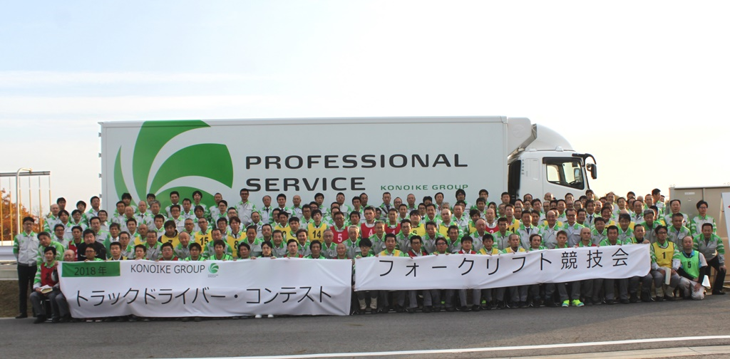
九州産交運輸株式会社は、「安全」を最優先とし
「人」と「絆」を大切に物流のプロフェッショナル集団として、今後もたゆまぬ努力と挑戦を続け、お客様に信頼される企業を
目指します。
ご安全に
九州産交運輸株式会社

